Slide 1

Презентация
«АДАПТАЦИЯ ДЕТЕЙ РАННЕГО ВОЗРАСТА
В ДЕТСКОМ САДУ»
Воспитатели МБДОУ «Детский сад «Радуга»
Зайдуллина Э.Р.
Батыршина Г.С.

Slide 2
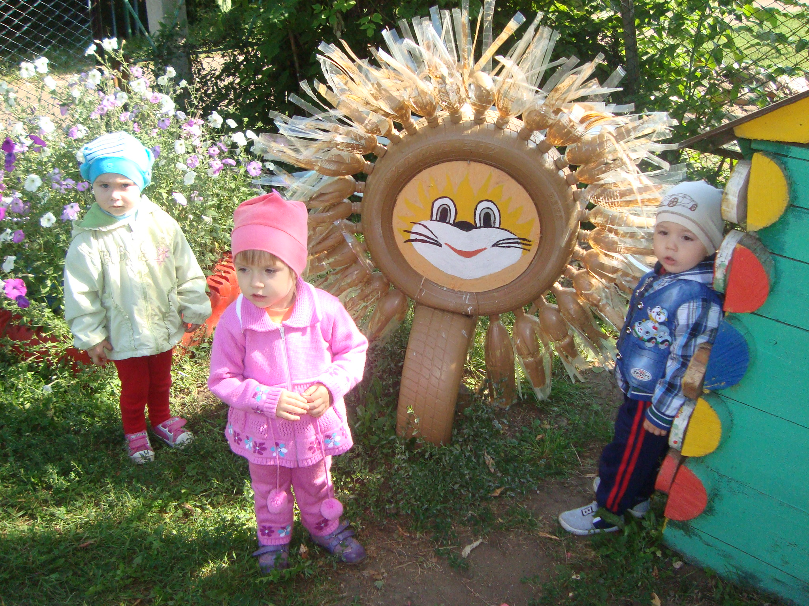
Презентация
«АДАПТАЦИЯ ДЕТЕЙ
РАННЕГО ВОЗРАСТА
В ДЕТСКОМ САДУ»
Воспитатель
МКДоу Д/С №8
Бахолдина О.И.
Г. Острогожск,
Воронежской обл.

Slide 3
Дети раннего возраста –
очаровательные существа.
Они деятельны, любопытны, искренни, забавны.
Наблюдать за ними - одно удовольствие.
От маленьких детей к взрослым идут волны
умиротворения и расслабленности.
Но и ребенок вправе рассчитывать на бескорыстную любовь, доброжелательность и ласку.
Когда ребенку хорошо и спокойно, он быстро развивается.
Что для этого нужно?
Прежде всего - обеспечить внутреннее эмоциональное благополучие малыша

Slide 4
Детский сад - новый период в жизни ребенка. Для него это, прежде всего, первый опыт коллективного общения.
Новую обстановку, незнакомых людей не все дети принимают сразу и без проблем.
Большинство из них реагируют на детский сад плачем. Одни легко входят в группу, но плачут вечером дома, другие - соглашаются идти в детский сад с утра, а перед входом в группу начинают капризничать и плакать.
Степень адаптации ребенка к детскому саду определяет его психическое
и физическое здоровье.
Резкое предъявление нового помещения, новых игрушек, новых людей, новых правил жизни – это
и эмоциональный, и информационный стресс.

Slide 5
Что такое адаптация?
Адаптация (от лат. аdaptatio - приспособление) - способность организма приспосабливаться к различным условиям внешней среды.
Социальная адаптация – это вхождение ребенка в коллектив сверстников (социальную группу), принятие норм, правил поведения в обществе, приспособление к условиям пребывания в процессе которого формируется самосознание и ролевое поведение, способность к самоконтролю, самообслуживанию, адекватных связей с окружающим.

Slide 6
Адаптация – процесс вхождения человека в новую для него среду и приспособление к ее условиям.
Адаптация – сложный и постепенный процесс, имеющий свою продолжительность у каждого ребёнка.
Адаптация является активным процессом приводящим к:
-Позитивным результатам (адаптированность)
-Негативным (стресс)
Критерий успешной адаптации:
-Внутренний комфорт (эмоциональная удовлетворенность)
-Внешняя адекватность поведения (способность легко и точно выполнять новые требования)

Slide 7
Факторы, влияющие на адаптацию ребенка
достигнутый уровень психического и физического развития,
состояние здоровья ребенка,
возраст ребенка,
уровень развития навыков самообслуживания (КГН),
наличие навыков коммуникативного общения со взрослыми и сверстниками,
наличие навыков предметной и игровой деятельности;
тип нервной системы (холерик, сангвиник, флегматик, меланхолик);
количество детей и форма воспитания в семье,
здоровье родителей.

Slide 8
Три степени тяжести прохождения адаптации к детскому саду
Легкая адаптация:(длительность 15-20 дней). Характеризуется незначительными отклонениями в поведении, редкими заболеваниями, протекающими без осложнений.
временное нарушение сна (нормализуется в течение 7-10 дней);
аппетита (норма по истечении 10 дней);
неадекватные эмоциональные реакции (капризы, замкнутость, агрессия, угнетенное состояние и т.д.),
изменения в речевой, ориентировочной и игровой активности приходит в норму за 20-30 дней;
характер взаимоотношений со взрослыми и двигательная активность практически не изменяются;
функциональные нарушения практически не выражены, нормализуются за 2-4 недели, заболеваний не возникает.
Основные симптомы исчезают в течение месяца (2-3 недели нормативно).

Slide 9
Три степени тяжести прохождения адаптации к детскому саду
Легкая адаптация:(длительность 15-20 дней). Характеризуется незначительными отклонениями в поведении, редкими заболеваниями, протекающими без осложнений.
временное нарушение сна (нормализуется в течение 7-10 дней);
аппетита (норма по истечении 10 дней);
неадекватные эмоциональные реакции (капризы, замкнутость, агрессия, угнетенное состояние и т.д.),
изменения в речевой, ориентировочной и игровой активности приходит в норму за 20-30 дней;
характер взаимоотношений со взрослыми и двигательная активность практически не изменяются;
функциональные нарушения практически не выражены, нормализуются за 2-4 недели, заболеваний не возникает.
Основные симптомы исчезают в течение месяца (2-3 недели нормативно).

Slide 10
Средняя адаптация: (длительность 16-40 дней) Отклонения в поведении приобретают выраженный характер, ОРВИ встречаются один раз в 2-3 недели.
Все нарушения выражены более и длительно :
сон, аппетит восстанавливаются в течение 20-40дней,
речевая активность (30-40 дней),
эмоциональное состояние (30 дней),
двигательная активность, претерпевающая значительные изменения, приходит в норму за 30-35 дней,
взаимодействие со взрослыми и сверстниками не нарушается,
функциональные изменения отчетливо выражены, фиксируются заболевания (например, острая респираторная инфекция).

Slide 11
Тяжелая адаптация (от 2 до 6 месяцев) сопровождается грубым нарушением всех проявлений и реакций ребенка.
снижением аппетита (иногда возникает рвота при кормлении),
резким нарушением сна,
ребенок нередко избегает контактов со сверстниками, пытается уединиться,
отмечается проявление агрессии,
подавленное состояние в течение долгого времени (ребенок плачет, пассивен, иногда происходит волнообразная смена настроения),
обычно видимые изменения происходят в речевой и двигательной активности, возможна временная задержка в психическом развитии,
при тяжелой адаптации, как правило, дети заболевают в течение первых 10 дней и продолжают повторно болеть в течение всего времени привыкания к коллективу сверстников.

Slide 12
Адаптационный период условно делится на 3 этапа
  I этап - подготовительный.
Его следует начинать за 1-2 месяца до приема ребенка в детский сад. Задача этого этапа – сформировать такие стереотипы в поведении ребенка, которые помогут ему безболезненно приобщиться к новым для него условиям.
Коррекцию необходимо провести в домашних условиях, и делать это следует постепенно, не торопясь, оберегая нервную систему ребенка от переутомления.
Необходимо обратить внимание на формирование навыков самостоятельности.
Ребенок, умеющий есть, самостоятельно одеваться и раздеваться, в детском саду не будет чувствовать себя беспомощным, зависимым от взрослых, что положительно скажется на самочувствии.
Умение самостоятельно занять себя игрушками поможет ему отвлечься от переживаний, на некоторое время сгладить остроту отрицательных эмоций.

Slide 13
II этап – основной.
Главная задача данного этапа - создание положительного образа воспитателя.
Родители должны понимать важность этого этапа и стараться установить с воспитателем доброжелательные отношения.
Воспитатель, узнавая ребенка, со слов родителей, сможет найти подход к ребенку значительно быстрее и точнее, а ребенок в свое время начнет доверять воспитателю, испытывая при этом чувство физической и психической защиты.

Slide 14
III этап – заключительный
Чтобы привыкание к ДОУ было максимально безболезненным для ребёнка, нужно сделать его постепенным (у каждого ребенка проходит индивидуально);
В течении 1-2 недель ребёнок посещает детский сад 2 часа, затем время увеличивают на 1,5-2 часа.
Следует помнить, что в процессе привыкания в первую очередь нормализуются настроение, самочувствие ребенка, аппетит, в последнюю очередь – сон.

Slide 15
Объективные показатели окончания периода адаптации:
хороший аппетит,
бодрое эмоциональное состояние,
активное поведение ребенка,
соответствующая возрасту нормальная прибавка массы тела.
Как показывают наблюдения, по мере привыкания к новым условиям у детей
сначала восстанавливается аппетит,
труднее ноглубокий сон,
рмализуется сон (от двух недель до двух-трех месяцев)
длительнее всего сохраняются нарушения эмоционального состояния.
Восстановление аппетита и сна не сразу обеспечивает нормальную прибавку массы тела, если сохраняется у ребенка пониженный эмоциональный тонус.

Slide 16
Советы родителям
При ярко выраженных отрицательных эмоциональных состояниях ребенка целесообразно воздержаться
от посещения ребенком детского сада
на 2-3 дня.
Расскажите родным и знакомым в присутствии ребёнка:
-что вы уже ходите в детский сад.
- какой он молодец.
-ведь он теперь взрослый, совсем как мама и папа ходит на работу.
-в детском саду тебе будет интересно, ты познакомишься
и подружишься с другими ребятами и взрослыми.
- утром я тебя отведу в детский сад, а вечером заберу.
-ты мне расскажешь, что у тебя было интересного,
что ты узнал нового.

Slide 17
Придумайте традицию – прощания или приветствия
(пожатия руки, поцелуй в носик, «Пока, скоро увидимся»)
Эти простые, но регулярно повторяющиеся мелочи позволят малышу прогнозировать ситуацию (мама всегда приходит за мной. Когда говорит : «Пока, скоро увидимся!»)
Расставание не следует затягивать, прощайтесь легко и быстро.
Не вызывайте у ребёнка тревогу.
Ваше спокойствие, уверенность, улыбка говорят малышу, что все в порядке и можно смело отправляться в группу.
Постарайтесь пораньше забирать ребёнка из детского сада, он очень скучает.

Slide 18
От родителей зависит эмоциональный настрой ребёнка:
В период адаптации будьте терпимы к изменившемуся поведению ребёнка.
Вы же взрослый человек и должны понять, что ребенок капризничает не потому что «плохой», а из-за того, что ему очень трудно привыкнуть к новому помещению, детям, воспитателю, режиму.
По утрам когда собираетесь в детский сад, старайтесь создавать спокойную, жизнерадостную атмосферу, с позитивным настроем обсуждайте предстоящий день.
Тогда день точно будет удачным и для вас и для ребенка.

Slide 19
БЛАГОДАРЮ
ЗА
ВНИМАНИЕ

